Slide 2
Nuestros principitos con dislexia

Slide 3
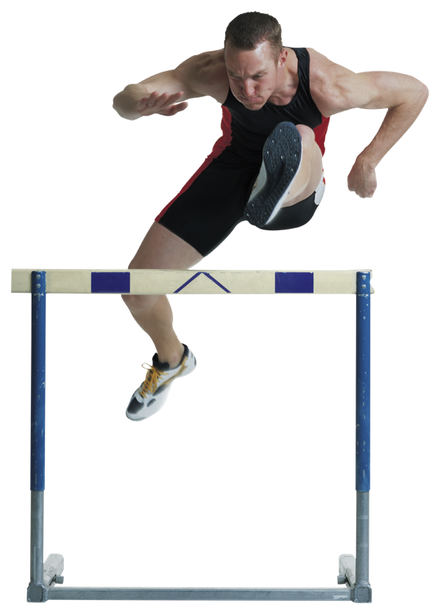
La Dislexia
Dislexia: trastorno específico del aprendizaje de la lectura de base neurobiológica, que afecta de manera persistente a la decodificación fonológica (exactitud lectora) y/o al reconocimiento de palabras (fluidez y velocidad lectora) interfiriendo en el rendimiento académico con un retraso lector de al menos 2 años. Suele ir acompañado de problemas en la escritura. Es un trastorno resistente a la intervención y no puede ser explicado por discapacidad sensorial, física, motora o intelectual ni por falta de oportunidades para el aprendizaje o factores socioculturales.
Fuente: Ministerio de Educación
¿Qué es?
Carecer de habilidades fonológicas, no supone carecer del resto de habilidades. Si el Sistema evalúa en base al código fonológico, no podré demostrar el resto de mis habilidades.

Slide 6
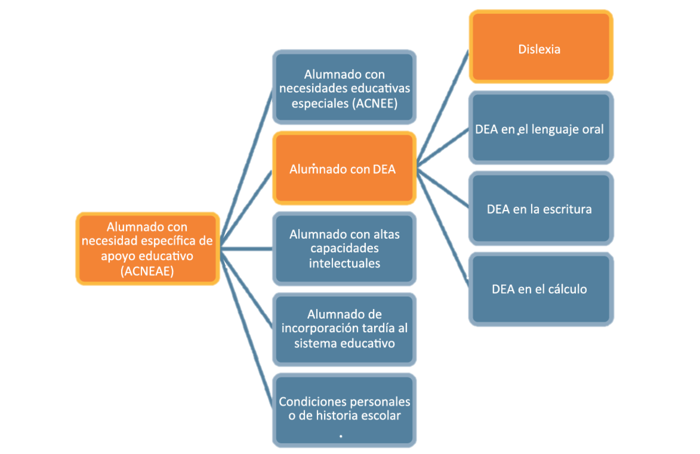
¿Dónde estamos en la LOMCE?

Slide 7
Decreto 89/2014, de 24 julio se establece currículo de primaria ORDEN 3622/2014, de 3 de diciembre, de la Consejería de Educación, Juventud y Deporte de la Comunidad de Madrid, por la que se regulan determinados aspectos de organización y funcionamiento, así como la evaluación y los documentos de aplicación en la Educación Primaria. 12 de diciembre 2014 se adoptan unas instrucciones conjuntas de la Dirección General de Educación Infantil y Primaria y de la Dirección General de Aprendizaje en las enseñanzas de educación Primaria, Educación Secundaria Obligatoria Secundaria sobre la aplicación de medidas para los alumnos con dislexia y Dificultades Específicas de Aprendizaje y Bachillerato. Decreto 48/2015 , de 14 de Mayo, se establece currículo de secundaria.
Real Decreto 310/2016, de 29 de julio, por el que se regulan las evaluaciones finales de Educación Secundaria Obligatoria y de Bachillerato.

Slide 8
Instrucción de Evaluación

Slide 9
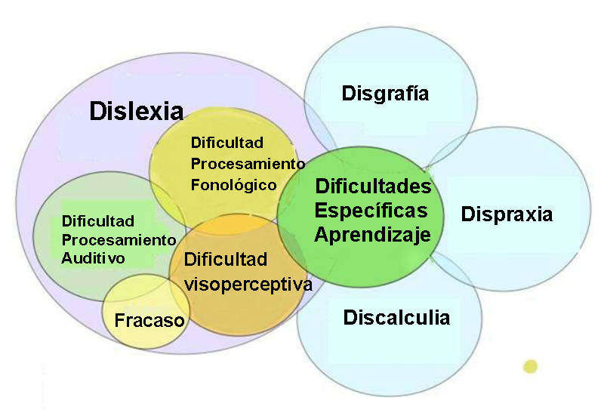

Slide 11
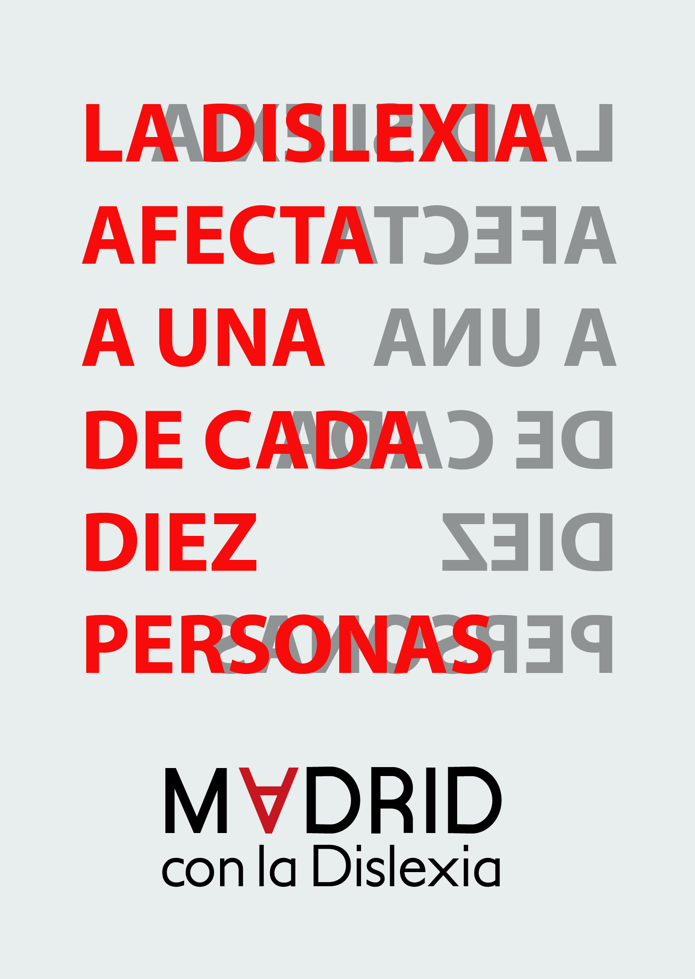
Qué necesito
Un diagnóstico:
Informe especialista colegiado, sea privado o seguridad social.
Un tratamiento.
Paciencia, los resultados no son inmediatos.
Comprensión y apoyo.
Aplicar la Instrucción sobre Evaluación de 12 Diciembre 2014
Orientadores: dar pautas a los profesores sobre las adecuaciones.

Slide 12
No puedo identificar lo que desconozco

Slide 13
Aprender es descubrir
No todos aprendemos de la misma forma ni en los mismos tiempos.
Metodología multisensorial. Todos los sentidos me ayudan a aprender.
Refuerza el oral. Conciencia fonológica.

Slide 14
¿Puedo hacer cosas ?
Medidas de apoyo de profesores
En el aula
Organizativo
Metodología
En las evaluaciones
Adaptación de tiempos.
Adaptación modelo de examen.
Adaptación evaluación
Adaptación espacios
Facilidades técnicas y materiales.

Slide 15
Llegamos a 1º ¡Ya soy mayor!
El niñ@ comienza a tener mucha ansiedad, porque no puede controlar su proceso de aprendizaje.
Las letras no se unen formando significados.
Pueden empezar los problemas de comportamiento.

Slide 16
Llegamos a 1º ¡Ya soy mayor!
Su entorno (madre/padre) comienza a preocuparse (agobiarse, presionarle…)
Su autoestima se daña.
Se bloquea.
Ahora tenemos un doble problema: la dislexia y un bloqueo emocional.

Slide 17
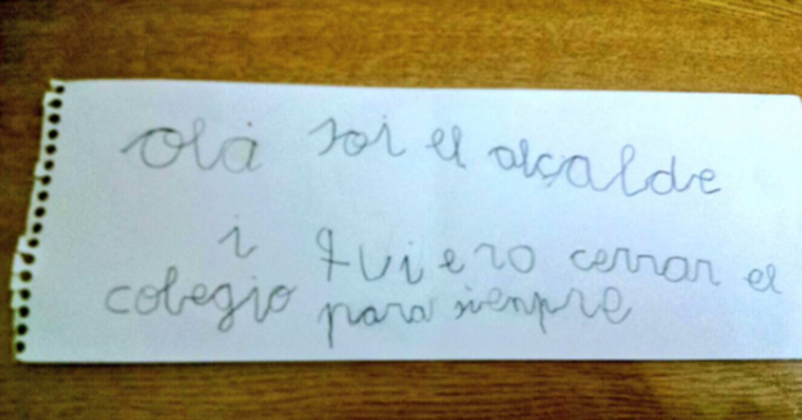
Llegamos a 1º ¡Ya soy mayor!

Slide 18
Semáforos rojos a partir de 3º de Primaria
Precisión lectora: errores en la lectura (a veces hasta del 20%), lagunas en la comprensión lectora.
Escasa fluidez lectora, escasa velocidad. “Tu hijo no lee, traduce”
Omisiones, adiciones de letras, alteraciones en el orden de escritura. Trabadas: “tern” x “tren” “bal” x”bla”.
Desorden. Dificultad para la copia.
Disgrafía, disortografía…..
Fuente: Guía Dislexia, lo que todo educador debe saber. ANPE y McD

Slide 19
Semáforos rojos a partir de 3º de Primaria
Lentitud en las tareas escolares
Confusión de palabras que se asemejan por su fonética:”alubnos” x “alumnos” – “pistina” x “piscina” – “hazme un cuenco” x “hazme un hueco” , “Amenabar, amenabar, moro de la morería” x Abenámar, Abenámar…Banglanés x Bangladesh
Falta de autoestima
Comportamientos disruptivos o tendencia a ser transparente.
Dificultad en la atención.

Slide 20
Ponte en mi lugar

Slide 21
Sin motivación no hay aprendizaje
En inglés me puedes ayudar de muchas maneras.
Inglés es sinónimo de Dificultad sin recompensa.
Valora el esfuerzo.
Evalúa la progresión, “ donde estaba, a donde has llegado”.
Escucha al alumno.
Refuerzo en positivo.
La dislexia no supone dificultad en la parte oral

Slide 22
La dislexia dificulta, pero es el bloqueo emocional el que imposibilita el aprendizaje.

Slide 23
Facilitadores: Mis gafas
Letras impresas más grandes y legibles (verdana, helvética, garamond, times new roman, 18.)
Dar los apuntes impresos, con letra más grande
Evitar que tenga que copiar de la pizarra los ejercicios en los exámenes.
Evitar dictar las oraciones en los exámenes de sintaxis. Ofrecer ese material por escrito letra grande, interlineado doble.
Nombrar a un alumno tutor que pueda ayudarle.

Slide 24
Un compañero tutor…

Slide 25
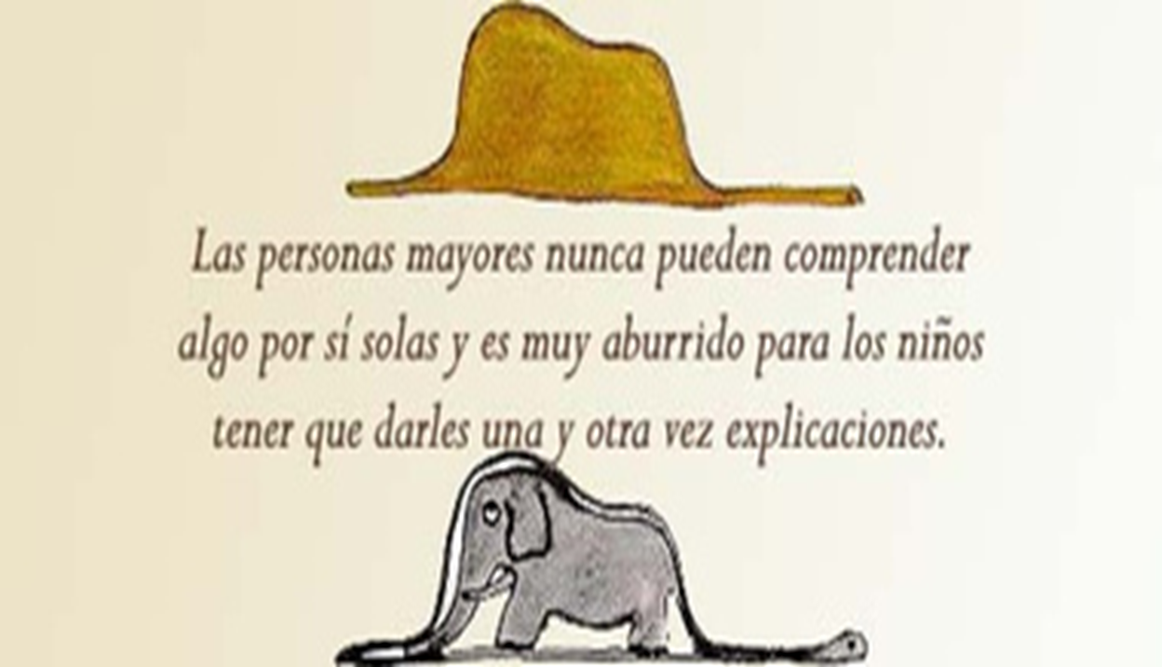
¿Cómo me ves? ¿qué esperas de mi?
Si me aceptas, me integro porque en un ambiente de confianza, me siento segur@.

Slide 26
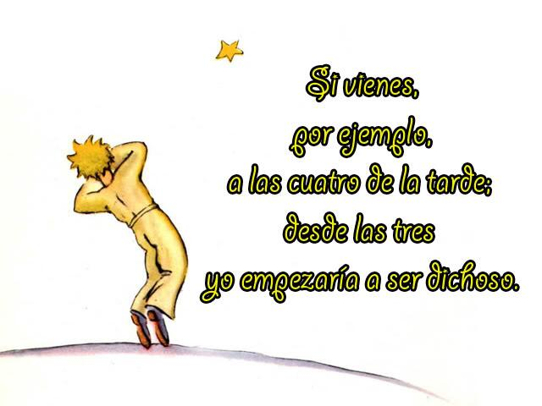
Nuestro gran reto: lograr que el alumno siga emocionado para seguir aprendiendo.

Slide 28
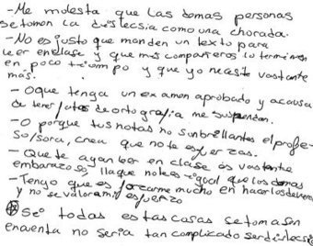

Slide 29
Herramientas en el aula
Plan lector integral
Piruletras
Competencia lectora
Notes:
QQ

Slide 30
http://www.madridconladislexia.org
http://www.plataformadislexia.org
https://www.changedyslexia.com
Guía de Murcia:
http://diversidad.murciaeduca.es/dislexia/ç
Guías Andalucía
http://www.juntadeandalucia.es/educacion/nav/contenido.jsp?pag=/Contenidos/PSE/orientacionyatenciondiversidad/educacionespecial/ManualdeatencionalalumnadoNEAE
Recursos

Slide 31
http://www.roadtogrammar.com/junior/
Metodos interactivos de aprender ingles
http://speakspeak.com/
http://www.toe-by-toe.co.uk/
Recursos

Slide 32
Nuestros principitos con dislexia EL PAPEL DE LOS PADRES

Slide 33
Y el niño ¿Cómo se siente?
El niño identifica que su forma de aprendizaje es diferente al resto.
No puede recordar las letras, ni leer como el resto.
No entiende lo que lee.
Su letra es ilegible.
¿SOY TONTO?
El niño percibe que su dificultad para el aprendizaje angustia a padres y profesores.
Cansancio, estrés
Autoestima baja, bloqueo
¿QUÉ ME PASA?

Slide 34
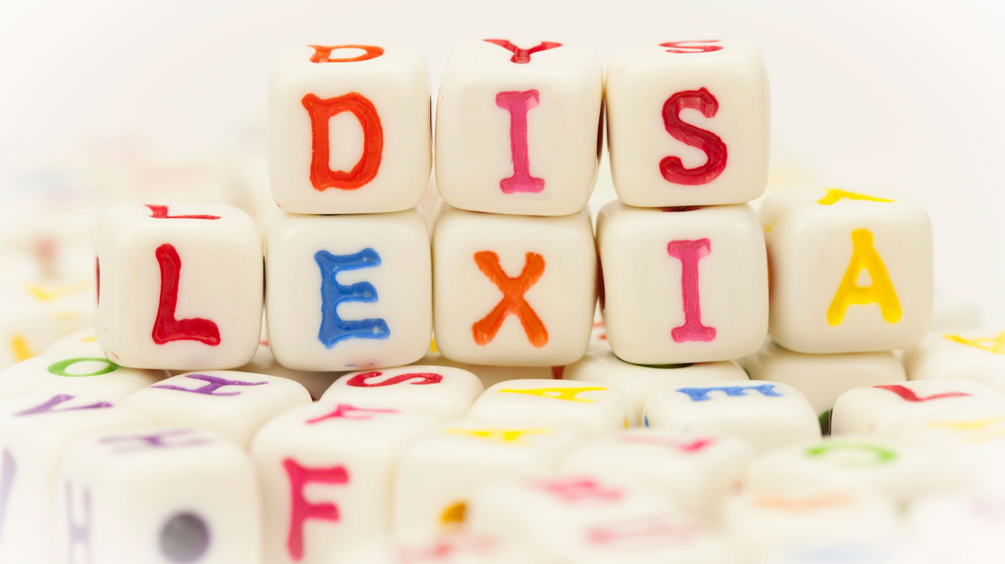
Y el niño ¿Cómo se siente?
Es importante que el niño sepa desde el principio cómo se llama lo que le pasa.
Que él no tiene la culpa.
Que puede desarrollar
estrategias de compensación.
TENGO DISLEXIA

Slide 35
Y los padres ¿qué podemos hacer?
Informarnos sobre la dislexia.
Apoyar a nuestro hijo. No juzgarle por sus errores.
No convertir nuestra relación en profesor-alumno.
Disfrutar con él de los libros, sin importar el nivel.
Darle herramientas. La tecnología es su aliado: lectores, correctores,
tutoriales…
SOMOS PADRES,
NO DOCENTES

Slide 36
Y los padres ¿qué podemos hacer?
Cómo hacer frente al estrés y a la ansiedad
El resultado no es proporcional al esfuerzo.
Tardan más tiempo en los deberes
El copiado les agota
El cansancio aumenta los errores
Resaltar sus aciertos, no sus errores.
Debemos favorecer sus aficiones. Ahí encontrará la motivación que necesita.
MOTIVACIÓN

Slide 37
Y los padres ¿qué podemos hacer?
Nuestra actitud es muy importante para que no tiren la toalla.
La sociedad actual exige éxito
Las “horribles” comparaciones
Un mundo muy competitivo
Los estudios son una
carrera de fondo.
SOMOS SUS PADRES,
NO LES PODEMOS
FALLAR
APOYO

Slide 38
Y los padres ¿qué podemos hacer?
Informarnos de las posibilidades del sistema educativo.
Reclamar sus derechos y luchar por que estos derechos se adecúen al resto de Europa.
Somos una dificultad
de aprendizaje OCULTA
CONOCER
SUS DERECHOS

Slide 39
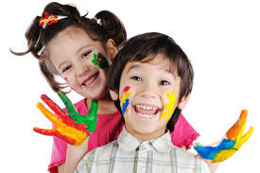
Y los padres ¿qué podemos hacer?
ACEPTAR LA REALIDAD
Buscar el equilibrio entre éxito escolar y bienestar emocional
Si flaqueamos, buscar apoyo psicológico
Tener buena comunicación con el tutor
Es obligatorio estudiar y es obligatorio disfrutar: SON NIÑOS
… Y QUE SEAN
NIÑOS FELICES

Slide 40
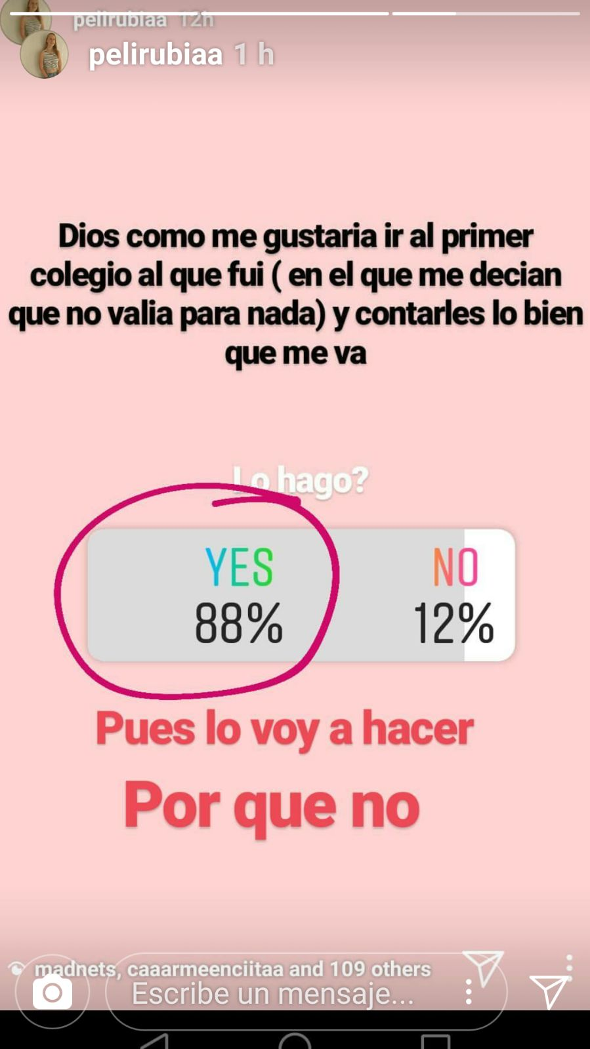
Y después de la
carrera de fondo…
¡la satisfacción de
llegar a la meta!

Slide 42
¿Quieres conocernos? Web: www.madridconladislexia.org Facebook – Youtube- Twitter: twitter.com/DislexiaMADRID Email: hola@madridconladislexia.org

